Slide 1
PERANCANGAN PERKERASAN JALAN RAYA

Slide 2
PENDAHULUAN
JENIS DAN FUNGSI LAP. PERKERASAN
MATERIAL KONSTRUKSI PERKERASAN
PARAMETER PERENCANAAN TEBAL LAPIS KONSTRUKSI PERKERASAN
PERENCANAAN PERKERASAN LENTUR JALAN BARU
PERENCANAAN TEBAL PERKERASAN KAKU
Referensi :
AASHTO, Guide for Design of Pavement Structures
Departement Pekerjaan Umum Dirjen Bina Marga, Buku Pedoman Perencanaan Tebal Perkerasan LenturPt 01 2002 B
Sukirman S., Perencanaan Tebal Perkerasan Lentur 2006

Slide 3
PENDAHULUAN
PERKEMBANGAN TEKNOLOGI JALAN RAYA DIMULAI DARI SEJARAH MANUSIA JEJAK UNTUK MEMENUHI KEBUTUHAN HIDUP JALAN SETAPAK JALAN UNTUK ALAT TRANSPORTASI JALAN YANG DIPERKERAS DI MESOPOTAMIA (PENEMUAN RODA) BERKEMBANG PESAT ZAMAN ROMAWI KONSTRUKSI MACADAM TERDIRI DARI BATU PECAH YANG DITUTUPI DENGAN BATU YANG LEBIH KECIL DAN LAPISAN KEDAP AIR DIATAS NYA TERDIRI DARI ASPAL YANG DITUTUPI PASIR

Slide 4
KONSTRUKSI TELFORD TERDIRI DARI BATU KONSTRUKSI TELFORD TERDIRI DARI BATU PECAH YANG DISUSUN TEGAK UK. 15/30 SAMPAI 25/30 DAN DITUTUPI DENGAN BATU KECIL AGAR RATA DAN ASPAL SEBAGAI PENGIKAT ASPAL SEBAGAI BAHAN PENGIKAT (ZAMA BABYLON 625 SM) SEMEN SEBAGAI BAHAN PENGIKAT (TAHUN 1828 DI LONDON) DI INDONESIA JALAN DEANDLES DARI ANYER-PANARUKAN (1000 KM) ABAD 18 TANAM PAKSA ASPAL HOT MIX (PANAS) TH. 1975 ASPAL BETON (AC) – TOL JAGORAWI CONCRETE PAVEMENT – TOL PROF. SEDIYATMO

Slide 5
PERANCANGAN TEBAL PERKERASAN
Konsep kerusakan pada perkerasan karena kelelahan akibat beban berulang 1. Faktor beban 2. Faktor daya dukung tanah 3. Umur rencana 4. Kondisi lingkungan 5. Material untuk perkerasan
JENIS KONSTRUKSI PERKERASAN
Berdasarkan bahan pengikatnya 1. Perkerasan Lentur (flexible pavement) aspal sebagai bahan pengikat 2. Perkerasan kaku (rigid pavement) : sement (portland cement) sebagai bahan pengikat 3. Perkerasan komposit : kombinasi antara perkerasan lentur dan perkerasan kaku

Slide 6
Perbedaan antara perkerasan lentur dan perkerasan kaku
 |  |  | Perkerasan Lentur |  | Perkerasan Kaku
– | Bahan Pengikat | – | Aspal | – | Semen
٭ | Repetisi Beban | ٭ | Rutting (lendutan pada jalur roda) | ٭ | Retak-retak (pada permukaan)
Δ | Penurunan Tanah Dasar | Δ | Jalan bergelombang mengikuti tanah dasar | Δ | Balok di atas perletakan
O | Perubahan Temperatur | O | Modulus keka kuan berubah Timbul tegangan dalam kecil | O | Modulus kekakuan tidak berubah Timbul tegangan dalam besar

Slide 7
Kriteria Konstruksi Perkerasan Lentur
1. Syarat Berlalu Lintas
Permukaan rata, tidak bergelombang, tidak melendut dan berlubang b. Permukaan cukup kaku, tidak berubah akibat beban c. Permukaan cukup kesat tidak slip d. Permukaan tidak mengkilat atau silau
2. Syarat Kekuatan/Struktural
Ketebalan cukup, menyebarkan beban ketanah dasar b. Kedap air, air tidak mudah meresap ke lapisan bawah c. Permukaan miring untuk pengaliran air d. Kekakuan cukup sehingga deformasi kecil

Slide 8
Untuk dapat memenuhi hal-hal tersebut diatas, perencanan dan pelaksanaan konstruksi perkerasan lentur jalan harus mencakup:
Perencanaan tebal masing-masing lapisan perkerasan
Analisa campuran bahan
Pengawasan pelaksanaan pekerjaan

Slide 9
Jenis dan fungsi Lapisan Perkerasan
Lapisan Permukaan (surface course)
penahan beban roda, stabilitas tinggi untuk menahan beban, kedap air sehingga air tidak meresap kebawahnya, lapis aus yang menahan gesekan akibat rem, dan menyebarkan beban kebawahnya.
2. Lapisan Pondasi Atas (base course)
bagian perkerasan yang menahan gaya lintang dari beban roda dan menyebarkan beban ke bawahnya, lapisan peresapan untuk pondasi bawah, dan bantalan lapisan permukaan

Slide 10
Jenis dan fungsi Lapisan Perkerasan
3. Lapisan Pondasi Bawah (subbase course)
bagian yang menyebarkan beban ketanah dasar, efisiensi penggunaan material (lebih murah dari lapisan atas), lapisan agar pekerjaan lancar, mencegah partikel halus tanah naik keatas
Lapisan tanah dasar (subgrade)
lapisan tanah ini dapat terdiri dari tanah asli, galian dan timbunan

Slide 11
FAKTOR-FAKTOR YANG MEMPENGARUHI PERENCANAAN TEBAL PERKERASAN
Fungsi Perkerasasn  Menerima dan Menyebarkan beban Lalu Lintas tanpa kerusakan dan untuk kenyamanan
FAKTOR-FAKTOR YANG MEMPENGARUHI HASIL PERENCANAAN
Beban lalu lintas 2. Sifat Tanah Dasar 3. Fungsi Jalan 4. Kondisi Lingkungan 5. Kinerja Perkerasan (Pavement Performance ) 6. Umur rencana 7. Sifat dan banyak material tersedia di lokasi 8. Bentuk geometrik jalan 9. Kondisi perkerasan saat ini (untuk peningkatan jalan lama)

Slide 12
1. BEBAN LALU LINTAS

Slide 13
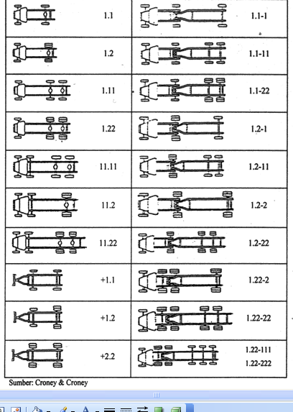

Slide 14
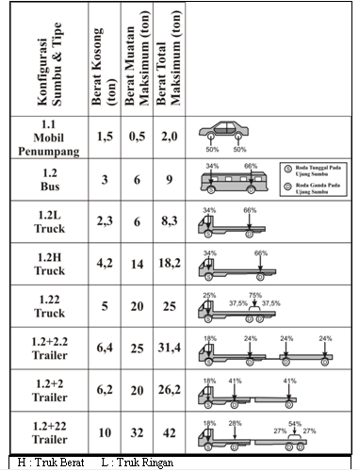

Slide 15
Repetisi Lintasan Sumbu Standart
Kendaraan yang memiliki berbagai konfigurasi sumbu, roda dan bervariasi dalam total beban diseragamkan dengan menggunakan satuan lintasan sumbu standart (LSS) atau ESAL (Equivalent Single Axle Load)

Slide 16
Sumbu Standart adalah sumbu tunggal beroda ganda dengan kriteria:
Beban sumbu 18.000 pon (80 kN)
Lebar bidang kontak ban 4,51 inchi (11 cm)
Jarak antara masing-masing sumbu roda ganda 13,57 inci
Tekanan bidang kontak = 70 lb/in2

Slide 17
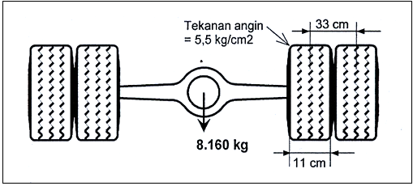
Beban Sumbu Standar adalah sumbu tunggal roda ganda dengan beban 8,16 ton

Slide 18
Angka Ekivalen
Angka Ekivalen adalah angka yang menunjukkan jumlah lintasan sumbu standar yang menyebabkan kerusakan yang sama untuk satu lintasan sumbu atau kendaraan yang dimaksud.
Contoh E sumbu tunggal roda tunggal seberat 2,2 ton adalah 0,005. artinya 1 kali lintasan sumbu tunggal roda tunggal dengan berat 2,2 ton akan menimbulkan kerusakan sebesar 0,005 kali kerusakan yang diakibatkan sumbu standar

Slide 19
JIka ada kendaraan dengan angka ekivalent 3,2 maka kerusakan yang ditimbulkan oleh kendaraan tersebut adalah 3,2 kali kerusakan yang ditimbulkan oleh sumbu standar 8,16 ton
Jika E mobil kijang 0.0008 dan E truk adalah 3,2 maka kerusakan yang ditimbulkan 1kali truk lewat sama dengan 3,2/0,0008= 4000 kali mobil kijang lewat

Slide 20
Angka ekivalen roda tunggal =
(beban sumbu tunggal /5400)⁴
Angka ekivalen roda ganda
rumus pada slide berikut atau lihat tabel
Tergantung kepada jenis sumbu:
Sumbu tunggal. Sumbu ganda atau sumbu triple

Slide 21
(E)
Perhitungan Angka Ekivalen Kendaraan Tiap Kelompok Kendaraan
(E)
Perhitungan Angka Ekivalen Kendaraan Tiap Kelompok Kendaraan
Rumus dasar AASHTO untuk menentukan angka ekivalen dapat dilihat pada
Perhitungan Angka Ekivalen Kendaraan Tiap Kelompok Kendaraan
Angka Beban Lalu Lintas Ekivalen Mengacu ASSHTO 93 (Lampiran 1)
Perhitungan anka Ekivalen Kendaraan Tiap Kelompok Kendaraan
Rumus dasar AASHTO untuk menentukan angka ekivalen dapat dilihat pada
Dengan
W_{x} = Sumbu dengan beban 1000 x pon
W₁₈ = Sumbu standar dengan beban 18.000 pon
W_{x}/W₁₈ = bilangan terbalik dari angka ekivalen untuk beban dan
konfigurasi sumbu 1000 x pon
L₁₈ = 18 (beban sumbu standar dalam kilopon)
L_{x} = x (beban sumbu standar dalam kilopon)
L_{2x} = Kode untuk konfigurasi sumbu yang ditinjau
L_{2s} = kode untuk sumbu standar, selalu = 1 (sumbu tunggal)
P_{t} = serviceability di akhir umur rencan
= IPt pada metode analisas komponen

Slide 22
Menentukan Angka Ekivalen
Lihat Aashto Guide for Desgn of Pavement structure
Appendix D
Tabel D1 – D11

Slide 23
Faktor Distribusi Arah (DA) digunakan untuk menunjukkan distribusi kendaran ke masing-masing arah. Umumnya diambil 0,50
Faktor Distribusi Lajur (DL) digunakan untuk menunjukkan distibusi kendaraan ke lajur rencana
Lajur Rencana adalah lajur lalu lintas yang menerima beban berulang (repetisi beban) yang lebih sering dan dengan komposisi beban kendaraan yang lebih berat
Tabel 2.5 Faktor Distribusi Lajur
Jumlah lajur dalam 1 arah | D_{L}(%)
1 | 100
2 | 80 ~ 100
3 | 60 ~80
4 | 50 ~ 75
Sumber : AASHTO 1993.

Slide 24
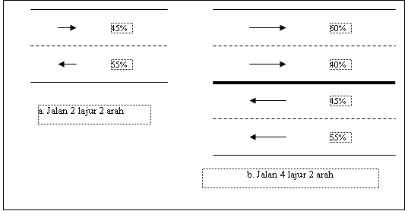
Contoh distribusi jumlah kendaran pada lajur lalu lintas

Slide 25
Faktor Umur Rencana ( N ) Faktor Umur rencana merupakan variabel dalam umur rencana dan faktor pertumbuhan lalu lintas yang dihitung dengan menggunakan rumus:
N = Faktor umur rencana
n = umur rencana ( tahun )
i = pertumbuhan lalu lintas ( % )
Nilai N untuk berbagai faktor pertumbuhan lalu lintas (i) dan umur rencana (n) dapat dilihat pada berikut

Slide 26
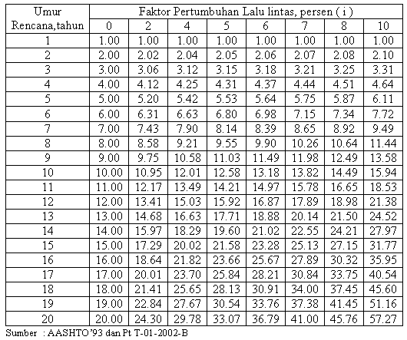
Faktor Umur Rencana

Slide 27
Berdasarkan Perencanaan Metode AASHTO 1993
Batasan waktu meliputi pemilihan lamanya umur rencana dan umur kinerja jalan (performance periode).
Umur kinerja jalan adalah masa pelayanan jalan dimana pada akhir masa pelayanan dibutuhkan rehabilitasi atau overlay. Umur rencana dapat sama atau lebih besar dari umur kinerja jalan.
CESA = ∑ LHR_{i} x E_{i} x D_{A} x D_{L} x 365 x N
Dengan:
CESA = Cumulative Equivalent Standart Axle
E_{i} = angka equivalent
D_{A} = faktor distribusi arah
D_{L} = faktor distribusi lajur
N = faktor umur rencana

Slide 28
TANAH DASAR pada Lapisan Perkerasan
Tanah dasar merupakan permukan tanah semula, permukaan galian atau permukaan timbunan yang disiapkan dengan cara dipadatkan.
Diatas tanah dasar diletakkan struktur perkerasan sehingga daya dukung tanah dasar mempengaruhi mutu jalan secara keseluruhan.
Daya dukung/mutu tanah dasar:
M_{R} ---------- Modulus resilient
DCP --------- Dynamic Cone Penetrometr
k --------- modulus reaksi tanah dasar
CBR --- pemeriksaan di laboratorium atau di lapangan

Slide 29
Kemungkinan sampel (contoh) yang di test (uji)
Jika lap perkerasan diatas tanah timbunan yang tingginya > 1 m, contoh tanah yang diambil adalah tanah timbunan
Jika < 1, contoh yang diambil adalah tanah asli dan tanah timbunan
Jika lap perkerasan diatas tanah galian, perlu diketahui kedalaman sehingga pembuatan sumur uji (testpit) untuk mengambil contoh tanah

Slide 30
Jika lapisan perkerasan pada muka tanah asli, pengambilan contoh disepanjang trase jalan. Jika tidak ada spesifikasinya, maka jarak/interval 1 km untuk pengambilan contoh dapat digunakan.
Contoh diambil setiap ada pergantian jenis tanah atau kondisi lingkungan dan atau lokasi yang diragukan keadaan tanahnya
Daya dukung tanah dasar diperhitungkan untuk kedalaman sampai dengan 100 cm
(rumus: lihat buku)

Slide 31
Nilai CBR dari satu Titik Pengamatan
CBR ttk pengamatan =((h₁ (CBR₁)^{1/3} + ....................+ h_{n} (CBR_{n})^{1/3})/100)³
h1 + h2 + h3 = 100 cm
^{Contoh =} h1 = 30 cm; h2 = 30 cm; h3 = 40 cm
CBR ₁= 5 %, CBR ₂= 6 % dan CBR ₃ = 7 %
CBR ttk pengamatan = ((51,299+54,514+76.517)/100)3= 6,061 %

Slide 32
CBR Segmen Jalan
Mutu daya dukung jalan bervariasi dari nilai yang jelek sampai yang dengan baik. Oleh karena itu tidak ekonomis jika perencanaan berdasarkan yang jelek atau tidak memenuhi syarat jika berdasarkan nilai yang terbesar saja. Oleh karena itu sebaiknya panjang jalan dibagi atas beberapa segmen jalan.
Segmen jalan adalah bagian bagian dari ruas jalan yang memiliki mutu daya dukung, sifat tanah dan keadaan lingkungan yang relatif sama.

Slide 33
Nilai CBR
Metoda Analitis (detail baca buku)
CBR segmen = CBR rata-rata – K S
CBR segmen=CBR _{rata-rata}-(CBR maks –CBR min)/R
CBR segmen dangan metoda grafis
Merupakan nilai persentil ke 90 dari data CBR yang ada dalam satu segmen,
CBR segmen adalah nilai CBR dimana 90 % dari data yang ada dalam segmen memiliki nilai CBR lebih besar dari nilai CBR segmen

Slide 34
CONTOH PERHITUNGAN
Harga CBR : 4 ; 2 ; 3 ; 4 ; 4 ; 6 ; 8 ; 4 ; 5 ; 6 ; 5 ; 7 ; 8 ; 6 ; 7 ; 9 ; 5
Untuk segmen pertama 4 ; 2 ; 3 ; 4 ; 4 ; 6 ; 8 ; 4 sisa segmen kedua
CBR | Jumlah yang sama atau lebih besar | Persen (%) yang sama atau lebih besar
2 | 8 | 8/8 x 100% = 100 %
3 | 7 | 7/8 x 100% = 87,5 %
4 | 6 | 6/8 x 100% = 75 %
6 | 2 | 2/8 x 100% = 25 %
8 | 1 | 1/8 x 100% = 12,5 %
CBR rata-rata segmen pertama = (4+ 2 + 3 + 4 + 4 + 6 + 8 + 4 )/8
= 4,375
CBR segemen = CBR rata-rata – (BR maks – CBRmin)/R
= 4,375 – (8-2)/2,96 = 2,34 %

Slide 35
3. FUNGSI JALAN
JALAN ADALAH :
PRASARANA PERHUBUNGAN DARAT TERMASUK BANGUNAN PELENGKAP, PERLENGKAPANNYA (UU TENTANG JALAN NO. 13 TAHUN 1980 & P.P. NO. 26 TAHUN 1985)
JALAN Umum untuk Lalu Lintas Umum JALAN Khusus selain jalan umum JALAN Tol adalah jalan Umum wajib bayar Tol Berdasarkan Fungsinya jalan dapat dibagi menjadi Jalan Arteri, Jalan Kolektor, Jalan Lokal dimana dalam sistemnya dibagi menjadi primer dan sekunder. Dimana masing-masing jenis berdasarkan fungsi ini mempunyai syarat masing-masing. Antara lain : kecepatan, lebar badan jalan, kapasitas, indeks permukaan

Slide 36
a. Kelas jalan menurut fungsi
d. Kelas jalan menurut besarnya volume lalu lintas
Jalan Arteri Jalan Kolektor Jalan Lokal
b. Kelas jalan menurut pengelola
Jalan Negara Jalan Propinsi Jalan Kabupaten Jalan Desa
c. Kelas jalan menurut tekanan gandar
Kelas Jalan | Tekanan Gandar
I | 7 ton
II | 5 ton
III A | 3,5 ton
III B | 2,75 ton
IV | 1,50 ton

Slide 37
2. KINERJA PERKERASAN JALAN (Pavement Performance)
1. Keamanan, yang ditentukan oleh besarnya gesekan akibat kontak ban dan permukaan jalan, tergantung kondisi ban, tekstur permukaan jalan, cuaca 2. Wujud perkerasan (struktur perkerasan, retak, amblas, alur, gelombang) 3. Fungsi Pelayanan
Jalan disediakan untuk memberikan kenyamanan, Kenyamanan merupakan faktor subjektif tergantung penilaian masing-masing Kenyaman berkaitan dengan bentuk fisik Wujud perkerasan dapat juga diperoleh dari sejarah perkerasan itu sendiri Pelayanan yang diberikan dinyatakan sebagai nilai rata-rata yang diberikan si pemakai
KINERJA PERKERASAN
Indeks Permukaan / Serviceability Index bervariasi dari angka 0 – 5 , makin besar semakin baik, terdiri dari sangat baik, baik, cukup, kurang dan sangat kurang b. Indeks Kondisi Jalan / Road Condition t. Index skala tingkat kenyaman , diukur dengan alat riughometer, bervariasi dari 2-10, semakin besar semakin baik

Slide 38
3. UMUR RENCANA
Jumlah tahun dari saat jalan dibuka untuk umum sampai diperlukan perbaikan bersifat struktural (overlay) Biasa berkisar 20 tahun (dihitung secara ekonomis) sulit memprediksi perkembangan lalu lintas
4. LALU LINTAS
Sebagai beban
a. Analisa lalu lintas data meliputi : - Jumlah kendaraan - Jenis kendaraan - Konfigurasi sumbu - Beban masing-masing sumbu
b. Perkiraan faktor pertumbuhan lalu lintas selama umur rencana dari analisa ekonomi dan sosial
Karena data kurang akurat  konstruksi bertahap
Keuntungannnya: - koreksi pada tahap II - kerusakan setempat karena pelaksanaan - biaya yang terbatas

Slide 39
Volume Lalu Lintas
Jumlah kendaraan yang akan menggunakan jalan. Jumlah kendaraan yang akan melewati satu titik pengamatan selama satu satuan waktu. Kendaraan / hari / 2 arah
Pos Perhitungan Volume L. L.
1. Kelas A : - Padat, otomatis, terus menerus + manual 2. Kelas B : - Sedang, manual 3. Kelas C : - rendah, manual
Data Yang Diperoleh
LHR rata-rata Komposisi Distribusi arah

Slide 40
Angka Ekivalensi Beban Sumbu
Variasi: ukuran, berat total, konfigurasi & beban sumbu dan daya Kelompok : 1. Mobil penumpang max. 2 ton 2. Bus 3. Truk 2 as
4. Truk 3 as 5. Truk 5 as 6. Trailer
Besar Beban
Berat total, konfigurasi sumbu, bidang kontak, kecepatan beban standar merupakan beban sumbu tunggal roda ganda seberat 8,16 ton (18.000 pon)
Angka Ekivalen Kendaraan
Adalah angka yang menunjukkan jumah lintasan dari sumbu tunggal seberat 8,16 ton yang akan menyebabkan kerusakan yang sama atau penurunan indeks permukaan yang sama bila kendaraan tersebut lewat satu kali

Slide 41
Angka Ekivalen Kendaraan
Merupakan jumlah angka ekivalen dari sumbu depan dan sumbu belakang
E truk = E sb depan – E sb belakang
Berat Kendaraan
Fungsi jalan
Keadaan medan
Kondisi jembatan
Aktivitas ekonomi di daerah yang bersangkutan
Perkembangan daerah
Survey Timbang
Jalan 2 arah, beban beda, perlu penelitian seksama
Alat timbang portable dilewati oleh kendaraan, Lokasi mudah dilihat
Faktor pertumbuhan lalu lintas
Dipengarui oleh perkembangan daerah, ekomomi dinyatakan dalam % /tahun

Slide 42
MATERIAL KONST. PERKERASAN
MATERIAL KONST. PERKERASAN
Daya dukung dari - Klasifikasi & CBR
- Pembebenan plat uji
Klasifikasi tanah - Sistem UNIFIED
- Sistem AASHTO
SISTEM UNIFIED OLEH CASAGRANDE
- Tanah butir kasar, halus, organik
Butir kasar – sifat dari ukuran butir & gradasi
Butir halus – sifat plastisnya
Klasifikasi UNIFIED
Gravel (G) | Well Graded (W) | High Liquid Limit (H)
Sand (S) | Poor Graded (P) | Organik (O)
Sift/Moam (M) | Uniform Graded (U)
Clay (C) | Low Liquid Limit (L)
Klasifikasi AASHTO terbagi atas 8 kelompok

Slide 43
KEPADATAN & DAYA DUKUNG TANAH
Daya dukung tanah dasar - Jenis tanah
- Tingkat kepadatan
- Kadar air
- Kondisi Drainase
CBR (CALIFORNIA BEARING RATIO)
Perbandingan antara beban yang dibutuhkan untuk penetrasi Contoh tanah sebesar 0,1”/0,2” dengan beban yang ditahan batu pecah standar pada penetrasi sebesar 0,1”/0,2” dinyatakan dalam persen.
CBR adalah nilai yang menyatakan kwalitas tanah dasar dibandingkan dengan bahan standar berupa batu pecah yang mempunyai nilai CBR sebesar 100% dalam memikul beban lalu lintas
Jenis CBR
Berdasarkan cara mendapatkan contoh tanahnya:
- CBR Lapangan
- CBR Lapangan rendahan
- CBR Rencana Titik
Harga CBR lapangan dari data DCP
Agregat / Batuan

Slide 44
Sifat Tanah Dasar
CBR = California Bearing Ratio
Mr = Resident Modulus
DCP = Dynamic Cone Penetratimeter
k = modulus tanah dasar
CBR yang diambil
CBR satu titik pengamatan
CBR segmen jalan
analitis dan grafis
CBR untuk rencana harus diperhitungkan faktor
Kontrol saat pelaksanaan
Drainase
CBR yang kecil
Kondisi Lingkungan
Sifat teknis kons. & material
Pelapukan
Penurunan tingkat kenyamanan air dan cuaca

Slide 45
CONTOH PERHITUNGAN
Harga CBR : 4 ; 2 ; 3 ; 4 ; 4 ; 6 ; 8 ; 4 ; 5 ; 6 ; 5 ; 7 ; 8 ; 6 ; 7 ; 9 ; 5
Untuk segmen pertama 4 ; 2 ; 3 ; 4 ; 4 ; 6 ; 8 ; 4 sisa segmen kedua
CBR | Jumlah yang sama atau lebih besar | Persen (%) yang sama atau lebih besar
2 | 8 | 8/8 x 100% = 100 %
3 | 7 | 7/8 x 100% = 87,5 %
4 | 6 | 6/8 x 100% = 75 %
6 | 2 | 2/8 x 100% = 25 %
8 | 1 | 1/8 x 100% = 12,5 %
CBR rata-rata segmen pertama = (4+ 2 + 3 + 4 + 4 + 6 + 8 + 4 )/8
= 4,375
CBR segemen = CBR rata-rata – (BR maks – CBRmin)/R
= 4,375 – (8-2)/2,96 = 2,34 %

Slide 46
Lintas Ekivalen
Untuk perhitungan repetisi beban
LEP LEA LE selama umur rencana (AE 18 KSAL)
Yang diperhitungkan adalah lajur rencana
Perlu C (koefisien distribusi kendaraan)
Lintas Ekivalen
Jumlah kendaraan 1 hari/2 arah/ total lajur
Tentukan berat & angka ekivalen
Persentase kendaraan pada lajur rencana
Faktor pertumbuhan lalu lintas = r
LEP = A x E x C x (1+r)^{n}
LEA = LEP (1 + r)^{n}
LET = (LEP+LEA)/2
LER = LET x FP dimana FP = UR/10

Slide 47
Penentuan Jumlah Lajur Lebar perkerasan (L) Jumlah lajur L < 5,5 m 1 lajur 5,5 m < L < 8,25 m 2 lajur 8,25 m < L < 11,25 m 3 lajur 11,25 m < L < 15,00 m 4 lajur 15,00 m < L < 18,75 m 5 lajur 18,75 m < L < 22,00 m 6 lajur
Koefisien distribusi ke lajur rencana
Jumlah Lajur Kendaraan ringan Kendaraan berat
1 arah 2 arah 1 arah 2 arah
1 lajur 1,00 1,00 1,00 1,00
2 lajur 0,60 0,50 0,70 0,50
3 lajur 0,40 0,40 0,50 0,475
4 lajur 0,30 0,45
5 lajur 0,25 0,425
6 lajur 0,20 0,40

Slide 48
PERC. TEBAL PERKERASAN LENTUR
(JALAN BARU)
Metoda Empiris & Metoda Analistis (teoritis)
Metoda Empiris
M. AASHTO
M. Bina Marga modifikasi metoda AASHTO sesuai dengan alam lingkungan, sifat tanah dasar & jenis lapisan perkerasan di Indonesia
M. NAASRA – Australia
M. Road Note 29, 31 – TRRL Inggris
M. Asphalt Institut
Perencanaan Bebarapa Metoda
Evaluasi : biaya konstruksi, cost pemeliharaan, tenaga kerja, material kondisi lingkungan
Modifikasi AASHTO untuk Bina Marga
IPo (Indeks Permukaan Awal) – tergantung material
IPt (Indeks Permukaan Akhir) – tergantung klasifikasi dan Lintas Ekivln
Faktor regional
Nomogram untuk umur rencana 10 tahun

Slide 49
Masukan bagan alir disini

Slide 50
Parameter Perencanaan
1. DDT (Daya Dukung Tanah Dasar) korelasi dengan CBR tanah dasar
2. Faktor Regional – Curah hujan – % Kendaraan Berat
– Kelandaian – Pertimbangan Teknis
3. Beban Lalu Lintas (LER) pada lajur rencana
4. Konstruksi Bertahap / Tidak
5. Indeks Permukaan Awal (IPo) & Indeks Permukaan Akhir (IPt)
6. Jenis Lapis Perkerasan – koof. Kek. Relatif tentukan tebal lapis perkerasan
Tahap Perhitungan
1. Data CBR Analitis & Grafis (fotocopy hal 116 & 119)
2. Korelasi CBR & DDT (fotocopy hal 132)
3. Faktor Regional (fotocopy hal 133)
4. Tentukan LER (Lintas Ekivalen Rencana)
LET = ½ (LEP + LEA) LER = LET x FP
5. IPo (Tabel 5.2, fotocopy hal 134)
6. IPt (Table 5.3, fotocopy hal 134)
7. Tentukan ITP dari Monogram (fototocopy hal 137 – hal 145)
8. Tentukan jenis lapis perkerasan (fotocopy hal 147)
9. Tentukan koefisien kekuatan relatip (a) (fotocopy hal 146)
10. ITP = a₁D₁ + a₂D₂ + a₃D₃

Slide 51
Metoda Konstruksi Bertahap
- Konsep “Sisa Umur”
- Tahap berikut sebelum masa fatiqua
- Kerusakan I kl 60% ⇒ sisa 40%
Biasanya tahap I 23%-50% UR total konsep
- Jika akhir tahap I tidak ada sisa umur (sudah fatiqua), mk tebal perk. Tahap I diperoleh dengan LER_{I}, tahap II -- LER_{II}
Jika akhir tahap I ada sisa umur kl 40%
mk x LER_{I} = LER_{I} +0,40 x LER_{I} H= 1,67
Tebal perkerasan tahap I & II – y LER₂
Karena 60% y LER2 sudah dipakai pada tahap I
y LER₂ = 60% y LER₂ + LER₂
y = 2,5
ITP_{I} = ……….. Dengan LER = 1,67 LER₁
ITP_{II} = ……….. Dengan LER = 1,67 LER₂
Ketebalan tahap II diperoleh dari hasil pengurangan ketebalan lapisan tahap I

Slide 52
Contoh Soal: Perencanaan Ketebalan Perkerasan Lentur Jalan Baru
Suatu ruas jalan arteri 3 lajur 2 arah direncanakan dengan umur rencana 20 tahun. Pada saat jalan dibuka tahun 2000 LHR adalah sebagai berikut:
1. Mobil penumpang (1.1) berat 2 ton 10.000 kend/hari/2 arah
2. Bus berat (1.2) 9 ton 1.000 kend/hari/2 arah
3. Truk ringan (1.2L) berat 8.3 ton 400 kend/hari/2 arah
4. Truk berat (1.2H) berat 18 ton 100 kend/hari/2 arah
5. Truk (1.22) berat 25 ton 200 kend/hari/2arah
6. Trailer (1.2-2.2) berat 42 ton 50 kend/hari/2 arah
Rencanakan ketebalan masing-masing lapis perkerasan jika CBR tanah dasar adalah 7 %, pertumbuhan lalu lintas 3 % pertahun. Jalan berada pada kondisi iklim I kelandaian II.
Jenis atau material yang akan digunakan dapat dilihat pada tabel material lapis perkerasan.

Slide 53
 | PERHITUNGAN ANGKA EKIVALEN MASING_MASING KENDARAAN
No | Jenis | Berat | Berat Sumbu | Berat Sumbu | E depan | E Blkng | E total
 | Kendaraan | Total | Depan (Ton) | Belakang (Ton)
1 | M P (1.1) | 2 | 0.5 *2 = 1 | 0.5 *2 = 1 | 0.0002 | 0.0002 | 0.0004
2 | Bus (1.2) | 9 | 0.34 *9 = 3.06 | 0.66 *9 = 5.94 | 0.0198 | 0.2808 | 0.3006
3 | Truk (1.2L) | 8.3 | 0.34 *8.3 =2.822 | 0.66 *8.3 = 5.478 | 0.0143 | 0.2031 | 0.2174
4 | Truk Berat (1.2H) | 18 | 0.34 *18 = 6.188 | 0.66 *18 = 12.012 | 0.3307 | 4.6857 | 5.0164
5 | Truk (1.22) | 25 | 0.25 *25 = 6.25 | 0.75 *25 = 18.75 | 0.3442 | 2.3974 | 2.7416
6 | Trailer (1.2+2.2) | 32 | 0.18 *42 = 7.56 | 0.54 * 42 = 22.68 | 0.7368 | 5.1322 | 10.183
 |  |  | 0.28 * 42 = 11.76 |  | 4.3139

Slide 54
LET = ½ (LEP+LEA) = ½ (926.27 + 2970.6 ) = 1948,435 lintas ekivalen/hari/lajur rencana LER = LET * FP = 1948.435* 20/10 = 3897 lintas ekivalen/hari/lajur rencana Jika lapis permukaan adalah Laston dengan Indeks Permukaan Awal IPo = 3,9 – 3,5 Jika LER > 1000 dan klasifikasi jalan Kolektor maka IPt adalah 2,5
 | PERHITUNGAN LINTAS EKIVALEN
No | Jenis | E total | C | LHR | LHR | LEP | LEA
 | Kendaraan |  |  | th 2000 | th 2020 | th 2000 | th 2020
 |  |  |  | kend/hr/2arh | kend/hr/2arh | lts ek/hr/lj r. | lts ek/hr/lj r.
1 | M P (1.1) | 0.0004 | 0.4 | 10000 | 32071 | 1.6 | 5.1314
2 | Bus (1.2) | 0.3006 | 0.475 | 1000 | 3207.1 | 142.79 | 457.93
3 | Truk (1.2L) | 0.2174 | 0.475 | 400 | 1282.84 | 41.306 | 132.47
4 | Truk Berat (1.2H) | 5.0164 | 0.475 | 100 | 320.71 | 238.28 | 764.18
5 | Truk (1.22) | 2.7416 | 0.475 | 200 | 641.42 | 260.45 | 835.3
6 | Trailer (1.2+2.2) | 10.183 | 0.475 | 50 | 160.355 | 241.85 | 775.63
 |  |  |  |  | jumlah | 926.27 | 2970.6

Slide 55
Nilai CBR = 7 %, dengan menggunakan korelasi dengan DDT diperoleh nilai DDT adalah = 5,5 Faktor Regional: jumlah kendaraan berat < 30 %, Iklim I dan Kelandaian II maka Faktor Regional adalah 1,0 Lintas Ekivalen rencana adalah 3897 lintas ekiv/hr/lajur rencana Dengan menggunakan kurva Indeks Permukaan Awal IPo = 3,9 – 3,5 dan Indeks Permukaan Akhir 2,5 maka diperoleh Nilai ITP (koreksi) = 11,4 ITP = a₁D₁ + a₂D₂ + a₃D₃ Jika ketebalan lapis permukaan dan pondasi atas diambil minimum yaitu untuk ITP 11,4 adalah 10 cm dan 20 cm dengan nilai a₁ a₂ adalah 0,4 dan 0,28 dan a₃ = 0,13 11, 4 = 0,4 * 10 + 0,28 * 20 + 0,13 D₃ maka diperoleh nilai D₃ = 13,84 cm

Slide 56
Ketebalan masing-masing lapis perkerasan
No | Lapisan | Jenis Lapisan | Koef. Kek. | Ketebalan
 |  |  | Relatif
1 | Lapis Permukaan | Laston | a1 = 0,40 | 10 cm
2 | Lapis Pondasi Atas | Laston Atas | a2 = 0,28 | 20 cm
3 | Lapis Pondasi Bawah | Sirtu (kelas A) | a3 = 0,13 | 13,84 cm
4 | Tanah Dasar | CBR 7 % | DDT 5,5

Slide 57
CONTOH PERHITUNGAN
Harga CBR : 4 ; 2 ; 3 ; 4 ; 4 ; 6 ; 8 ; 4 ; 5 ; 6 ; 5 ; 7 ; 8 ; 6 ; 7 ; 9 ; 5
Untuk segmen pertama 4 ; 2 ; 3 ; 4 ; 4 ; 6 ; 8 ; 4 sisa segmen kedua
CBR | Jumlah yang sama atau lebih besar | Persen (%) yang sama atau lebih besar
2 | 8 | 8/8 x 100% = 100 %
3 | 7 | 7/8 x 100% = 87,5 %
4 | 6 | 6/8 x 100% = 75 %
6 | 2 | 2/8 x 100% = 25 %
8 | 1 | 1/8 x 100% = 12,5 %
CBR rata-rata segmen pertama = (4+ 2 + 3 + 4 + 4 + 6 + 8 + 4 )/8
= 4,375
CBR segemen = CBR rata-rata – (BR maks – CBRmin)/R
= 4,375 – (8-2)/2,96 = 2,34 %

Slide 58
Grafik CBR

Slide 59
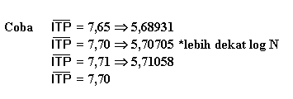
N = LER * 365 10 DDT = 4,3 log CBR-1,7
Contoh Soal:
CBR = 3,4%
LER = 140 LSS/hr/lajur rencana
IPo = 3,9 1Pt = 2 Fr = 1
DDT = 4,3 log 3,4 + 1,7 = 3,99
N = 140 * 365 x 10 = 511.000
log N = 5,7084209

Slide 60
MS = 744 a1 = 0,4
14 cm
FR = 1,5
IPo = 4
IPt = 2,5
CBR = 40% a2 = 0,14
CBR = 70% a2 = 0,13
CBR = 2,47%
Berapa LSS yang dapat dipikul oleh lap perk tsb.
- DDT = 4,3 log 2,47 + 1,7= 3,389

Slide 61
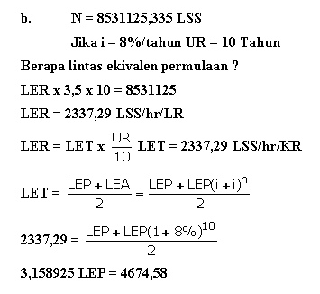

Slide 62
Jika ternyata perkerasan yang dipasang sep d.b.
0,4
10 cm
Berapa sisa umur?
0,14
25 cm
0,13
41 cm

Slide 63
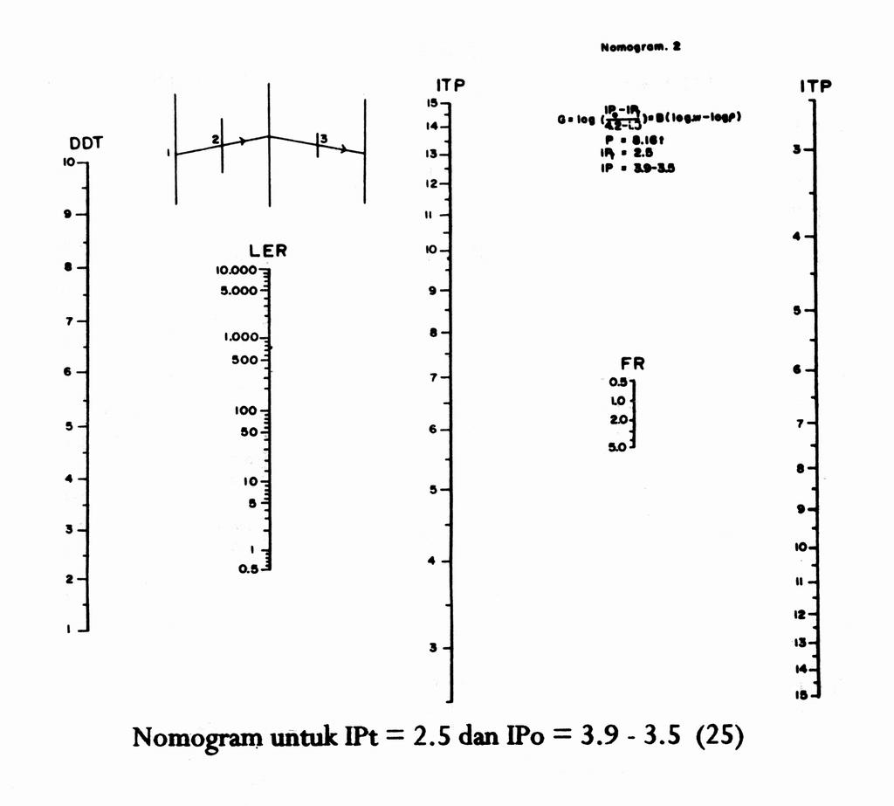

Slide 64
